Slide 1
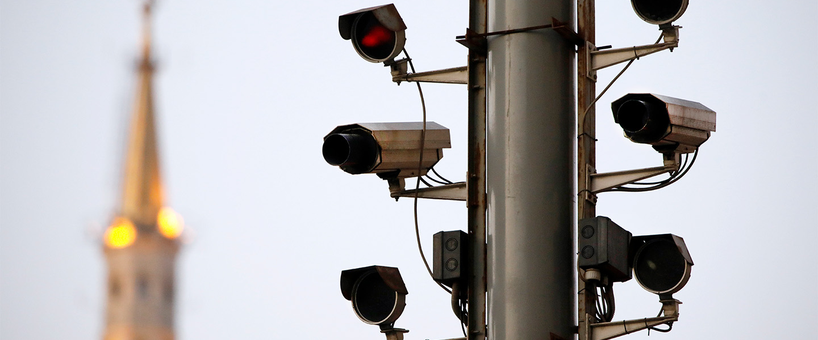
Мошенничество в сфере страхования

Slide 2
Объемы страхового мошенничества на территории Российской Федерации за 2024 год
Ингосстрах в первом полугодии 2024 году предотвратил более 800 попыток мошеннических действий, связанных с неправомерным получением денежных выплат на сумму около 280 млн рублей.
С начала 2024 года возбуждено 170 уголовных дел по фактам совершения страховых мошенничеств. По материалам, направленным в правоохранительные органы сотрудниками департамента по работе с мошенническими рисками розничного бизнеса «Ингосстраха», вынесены 18 обвинительных приговоров.
В Кемеровской области судом вынесен приговор в отношении 43 (!) участников преступной группы, которые занимались инсценировкой ДТП с последующим заявлением страховых случаев по ОСАГО Заводский районный суд признал их виновными в совершении инкриминируемых деяний по ч. 3 ст. 30, ч. 2 ст. 159.5 Уголовного кодекса РФ. Им назначено наказание от 9 месяцев до 5 лет лишения свободы условно, а также судебные штрафы от 20 тыс. до 30 тыс. рублей.
Наиболее популярным видом страхования с точки зрения мошенничества остается автострахование. На его долю приходится до 85% мошеннических действий. Чаще всего мошенники заявляют неправомерные претензии по полисам ОСАГО.
Покушения на страховые мошенничества и попытки обмана страховщиков с целью неправомерного извлечения доходов все более смещаются в сферу, которую можно назвать разновидностью криминального бизнеса. Если раньше фигурантами уголовных дел были в основном одиночки, то в последнее время преступления данного вида совершаются в составе организованных групп с распределением ролей и носят серийный характер.
По данным СПАО Ингосстрах

Slide 3
Виды мошенничества в страховании
Автострахование
Здесь мошенничество может проявляться в виде инсценировок ДТП. Часто встречаются подделки документов и завышение стоимости ремонта автомобиля. К примеру, авария может быть полностью сфабрикована, а мошенники сотрудничают с автосервисами для получения денежных выплат.
Страхование жизни и здоровья
Этот вид мошенничества включает в себя обман при страховании жизни и здоровья. Мошенники могут, к примеру, подделывать медицинские справки, чтобы получить страховое возмещение. Также распространены случаи, когда застрахованный симулирует травмы или заболевания.
Страхование имущества
Распространенный случай – это поджоги с целью получения страховых выплат за уничтоженное имущество. Владельцы имущества могут специально создавать условия для наступления страхового случая, включая поджоги или затопления.
ДМС и медицинское страхование
В этом сегменте также популярны подделка медицинских справок и завышение стоимости предоставленных медицинских услуг. Иногда медицинские учреждения сотрудничают с клиентами, чтобы завысить стоимость проведенных манипуляций.

Slide 4
Типы страхового мошенничества
Подделка страховых полисов ОСАГО
Мошенники предлагают приобрести фиктивный полис ОСАГО за половину реальной стоимости. Иногда такие полисы даже проходят проверку по базе РСА. Но в случае ДТП поддельный полис обнаруживается в 100 % случаев и приводит к проблемам как у потерпевшего, так и у покупателя такого полиса.
Фальсификация страхового случая
Это один из наиболее распространенных видов мошенничества, при котором злоумышленники инсценируют страховой случай с целью получения страховой выплаты. Примером может служить поджог застрахованного имущества с последующим обращением за компенсацией.
Завышение ущерба
В данном случае заявитель предоставляет ложные сведения о размере ущерба, чтобы получить более крупную страховую выплату. Например, при ДТП могут быть добавлены несуществующие повреждения автомобиля.
Мошенничество с документами
Это включает в себя подделку или изменение документов, таких как медицинские справки, счета и другие, необходимые для получения страховой выплаты. Такое мошенничество часто встречается в сфере медицинского страхования.
Ложные сведения при заключении договора
Злоумышленники могут предоставлять недостоверные данные при оформлении страхового полиса, чтобы снизить стоимость страховки или увеличить вероятность получения выплаты.
Мошенничество со стороны страховых агентов
Иногда мошенничество совершается сотрудниками страховых компаний, которые могут присваивать страховые премии клиентов или оформлять фиктивные полисы.

Slide 5
Методы борьбы со страховым мошенничеством
Цифровизация и анализ данных
Одним из самых эффективных инструментов для борьбы с мошенничеством является использование цифровых технологий и анализа данных. Современные системы мониторинга позволяют страховым компаниям выявлять подозрительные активности и аномалии в поданных заявлениях.
Взаимодействие и обмен информацией
Сотрудничество между страховыми компаниями, правоохранительными органами и финансовыми организациями позволяет эффективнее бороться с мошенничеством. Обмен информацией о выявленных мошеннических схемах помогает предотвратить подобные случаи в будущем.
Просвещение клиентов и профилактика
Информирование клиентов о видах мошенничества и возможных рисках – один из ключевых шагов в борьбе с этой проблемой. Большинство людей не знают, что даже частичное искажение информации при подаче заявления на страховую выплату уже считается мошенничеством. Компании, такие как Ингосстрах, проводят информационные кампании для повышения осведомленности своих клиентов. Это помогает снизить вероятность непреднамеренного вовлечения в мошеннические схемы и повышает уровень ответственности среди страхующихся.
Государственное регулирование и правовая поддержка
Борьба с мошенничеством в страховании также поддерживается на государственном уровне. В России реализуется ряд законодательных мер, направленных на усиление ответственности за страховые мошенничества и защиту прав страхователей. Недавно разработанная Национальная система информирования страхования (НСИС) позволяет повысить прозрачность операций и снизить количество фальшивых страховых случаев, укрепляя доверие к страховой отрасли в целом.
Коммуникации с представителями страховой компании
Обращение напрямую в офис страховой компании или мобильное приложение позволит со 100% вероятностью обезопасить себя от поддельных полисов и нечистоплотных агентов.

Slide 6
Заключение
Мошенничество в страховании – серьезная проблема, с которой сталкиваются страховые компании по всему миру, и Россия не является исключением. Ложные страховые случаи и незаконные схемы приводят к значительным убыткам как для страховых компаний, так и для честных клиентов. Чтобы сохранить стабильность страхового рынка и обеспечить справедливые выплаты, компании активно развивают меры по борьбе с мошенничеством.
Борьба с мошенничеством в страховании – это комплексная работа, которая требует использования современных технологий, тесного сотрудничества с партнерами и просвещения клиентов. Благодаря активным мерам и инновационным решениям, страховые компании, такие как Ингосстрах, обеспечивают прозрачность и безопасность страховых услуг, защищая интересы как своих клиентов, так и бизнеса в целом.
Страховщики постоянно совершенствуют свои системы противодействия мошенничеству, специалисты внимательно изучают все случаи, имеющие признаки преступления и принимают оперативные меры для предотвращения обманов и фальсификаций.
Страховое мошенничество является уголовно наказуемым деянием, подпадает под статью 159 и статью 327 УК РФ.

